Slide 1
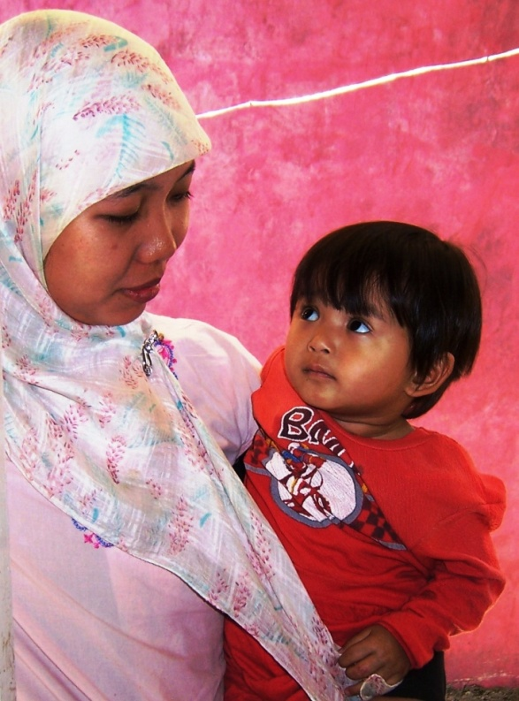
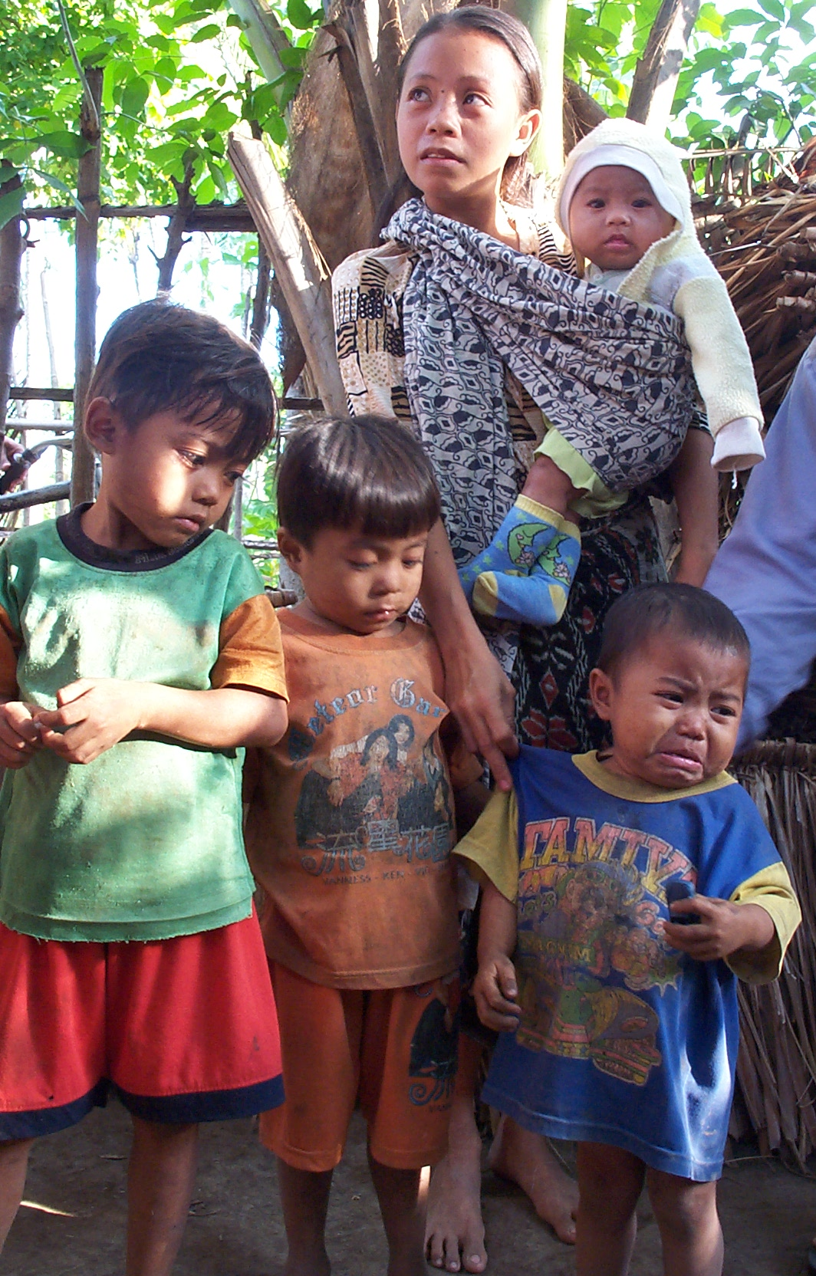
KESEHATAN REPRODUKSI
Oleh
Chandra widjajanti

Slide 2
PENDAHULUAN
Kesehatan reproduksi adalah kesejahteraan fisik, mental dan sosial yang utuh dan bukan hanya tidak adanya penyakit atau kelemahan, dalam segala hal yang berhubungan dengan sistem reproduksi dan fungsi – fungsinya serta proses-prosesnya .
➔ Oleh karena itu, kesehatan reproduksi berarti orang dapat mempunyai kehidupan seks yang memuaskan dan aman, dan bahwa mereka memiliki kemapuan untuk bereproduksi dan kebebasan untuk menentukan apakah mereka ingin melakukannya, bilamana dan seberapa seringkah
➔ pemeliharaan kesehatan reproduksi merupakan suatu kumpulan metode, teknik dan pelayanan yang mendukung kesehatan dan kesejahteraan reproduksi melalui pencegahan dan penyelesaian masalah kesehatan reproduksi

Slide 3
URAIAN
Reproductive health is a state of complete physical, mental and social welling and not merely the absence of disease or infirmity, in all matters relating to reproductive system and to its funtctions processes (WHO)
diperlukan beberapa prasyarat :
tidak ada kelainan anatomis dan fisiologis baik pada pere mpuan maupun laki- laki
laki- laki maupun perempuan memerlukan landasan psikis yang memadai agar perkembangan emosinya berlangsung dengan baik
setiap orang hendaknya terbebas dari kelainan atau penyakit yang baik langsung maupun tidak langsung mengenai organ reproduksinya
seorang perempuan hamil memerlukan jaminan bahwa ia akan dapat melewati masa tersebut dengan aman. Kehamilan bukanlah penyakit atau kelainan. Kehamilan adalah sebuah proses fisiologis

Slide 4
Ruang Lingkup Masalah Kesehatan Reproduksi
Isu- isu yang berkaitan dengan kesehatan reproduksi kadang merupakan isu yang pelik dan sensitif, seperti hak- hak reproduksi, kesehatan seksual, penyakit menular seksual (PMS) termasuk HIV/AIDS, kebutuhan khusus remaja, dan perluasan jangkauan pelayanan kelapisan masyarakat kurang manpu atau meraka yang tersisih.
Sejauh mana seseorang dapatmenjalankan fungsi dan proses reproduksinya secara aman dan sehat sesungguhnya tercermin dari kondisi kesehatan selama siklus kehidupannya, mulai dari saat konsepsi, masa anak, remaja, dewasa, hingga masa pasca usia reproduksi
Menurut program kerja WHO ke IX (1996- 2001), masalah kesehatan reproduksi ditinjau dari pendekatan siklus kehidupan keluarga, meliputi :

Slide 5
Praktek tradisional yang berakibat buruk semasa anak- anak (seperti mutilasi, genital, deskriminasi nilai anak, dsb).
Masalah kesehatan reproduksi remaja (kemungkinan besar dimulai sejak masa kanak- kanak yang seringkali muncul dalam bentuk kehamilan remaja, kekerasan/pelecehan seksual dan tindakan seksual yang tidak aman).
Tidak terpenuhinya kebutuhan ber- KB, biasanya terkait dengan isu aborsi tidak aman.
Mortalitas dan morbiditas ibu dan anak (sebagai kesatuan) selama kehamilan, persalian dan masa nifas, yang diikuti dengan malnutrisi, anemia, berat bayi lahir rendah.
Infeksi saluran reproduksi, yang berkaitan dengan penyakit menular seksual
Kemandulan, yang berkaitan erat dengan infeksi saluran reproduksi dan penyakit menular seksual.
Sindrom pre dan post menopause dan peningkatan resiko kanker organ reproduksi.
Kekurangan hormon yang menyebabkan osteoporosis dan masalah ketuaan lainnya.

Slide 6
Masalah kesehatan reproduksi mencakup area yang jauh lebih luas, dimana masalah tersebut dapat kita kelompokkan sebagai berikut :
Masalah reproduksi
Kesehatan, morbiditas (gangguan kesehatan) dan kematian peremp uan yang berkaitan denga kehamilan. Termasuk didalamnya juga maslah gizi dan anemia dikalangan perempuan, penyebab serta komplikasi dari kehamilan, masalah kemandulan dan ketidaksuburan.
Peranan atau kendali sosial budaya terhadap masalah reproduksi. Maksudnya bagaimana pandan gan masyarakat terhadap kesuburan dan kemandulan, nilai anak dan keluarga, sikap masyarakat terhadap perempuan hamil.
Intervensi pemerintah dan negara terhadap masalah reproduksi. Misalnya program KB, undang- undang yang berkaitan dengan masalah genetik, dan lain sebagainya.
Tersediannya pelayanan kesehatan reproduksi dan keluarga berencana, serta terjangkaunya secara ekonomi oleh kelompok perempuan dan anak- anak.
Kesehatan bayi dan anak- anak terutama bayi dibawah umur lima tahun
Dampak pembangunan ekonomi, industrialisasi dan perubahan lingkungan terhadap kesehatan reproduksi

Slide 7
Masalah gender dan seksualitas :
Pengaturan negara terhadap masalah seksualitas. Maksudnya adalah peraturan dan kebijakan negara mengenai pornografi, pelacuran dan pendidikan seksualitas.
Pengendalian sosio - budaya terhadap masalah seksualitas, bagaimana norma- norma sosial yang berlaku tentang perilaku seks, homoseks, poligami, dan perceraian,
Seksualitas dikalangan remaja.
Status dan peran perempuan.
Perlindunagn terhadap perempuan pekerja
Masalah kekerasan dan perkosaan terhadap perempuan
Kencenderunganpenggunaan kekerasan secara sengaja kepada perempuan, perkosaan, serta dampaknya terhadap korban.
Norma sosial mengenai kekerasan dalam rumah tangga, serta mengenai berbagai tindak kekerasan terhadap perempuan.
Sikap masyarakat mengenai kekerasan perkosaan terhadap pelacur.
Berbagai langkah untuk mengatasi masalah- masalah tersebut.

Slide 8
Masalah penyakit yang ditularkan melalui hubungan seksual
Masalah penyakit menular seksual yang lama, seperti sifilis, dan gonorhea.
Masalah penyakit menular seksual yang relatif baru seperti chlamydia, dan herpes.
Masalah HIV/AIDS (Human Immunodeficiency Virus/Acguired immunodeficiency Syndrome).
Dampak sosial dan ekonomi dari penyakit menular seksual.
Kebijakan dan progarm pemerintah dalam mengatasi maslah tersebut (termasuk penyediaan pelayanan kesehatan bagi pelacur/pekerja seks komersial).
Sikap masyarakat terhadap penyakit menular seksual.
Masalah pelacuran
Demografi pekerja seksual komersial atau pelacuran
Faktor- faktor yang mendorong pelacuran dan sikap masyarakat terhadapnnya.
Dampaknya terhadap kesehatan reproduksi, baik bagi pelacur itu sendiri maupun bagi konsumennya dan keluarganya

Slide 9
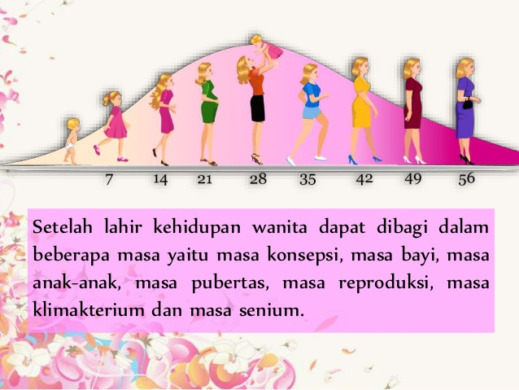
Masalah sekitar teknologi
Teknologi reproduksi dengan bantuan (inseminasi buatan dan bayi tabung).
Pemilihan bayi berdasarkan jenis kelamin (gender fetal screening).
Pelapisan genetik (genetic screening).
Keterjangkauan dan kesamaan kesempatan.
Etika dan hukum yang berkaitan dengan masalah teknologi reproduksi ini.

Slide 10
Faktor-Faktor yang Mempengaruhi Kesehatan Reproduksi
Faktor sosial-ekonomi dan demografi (terutama kemiskinan, tingkat pendidikan yang rendah dan ketidaktahuan tentang perkembangan seksual dan proses reproduksi, serta lokasi tempat tinggal yang terpencil).
Faktor budaya dan lingkungan (misalnya, praktek tradisional yang berdampak buruk pada kesehatan reproduksi, kepercayaan banyak anak banyak rejeki, informasi tentang fungsi reproduksi yang membingungkan anak dan remaja karena saling berlawanan satu dengan yang lain, dsb)
Faktor psikologis ( dampak pada keretakan orang tua pada remaja, depresi karena ketidakseimbangan hormonal, rasa tidak berharga wanita terhadap pria yang membeli kebebasannya secara materi, dsb)
Faktor biologis (cacat sejak lahir, cacat pada saluran reproduksi pasca penyakit menular seksual, dsb)

Slide 11
Tujuan dan Sasaran Kesehatan Reproduksi
Tujuan Utama : meningkatkan ksesadaran kemandiriaan wanita dalam mengatur fungsi dan proses reproduksinya, termasuk kehidupan seksualitasnya, sehingga hak- hak reproduksinya dapat terpenuhi, yang pada akhirnya menuju penimgkatan kualitas hidupnya.
Tujuan Khusus
Meningkatnya kemandirian wanita dalam memutuskan peran dan fungsi reproduksinya.
meningkatnya hak dan tanggung jawab sosial wanita dalam menentukan kapan hamil, jumlah dan jarak kehamilan.
meningkatnya peran dan tanggung jawab sosial pria terhadap akibat dari perilaku seksual dan fertilitasnya kepada kesehatan dan kesejahteraan pasangan dan anak- anaknya.
dukungan yang menunjang wanita untuk menbuat keputusan yang berkaitan dengan proses reproduksi, berupa pengadaan informasi dan pelayanan yang dapat memenuhi kebutuhan untuk mencapai kesehatan reproduksi secara optimal
Tujuan diatas ditunjang oleh undang- undang No. 23/1992,
bab II pasal 3 “Penyelenggaraan upaya kesehatan bertujuan untuk meningkatkan derajat kesehatan yang optimal bagi masyarakat”,
bab III pasal 4 “Setiap orang menpunyai hak yang sama dalam memperoleh derajat kesehatan yang optimal

Slide 12
Kes. Ibu: Goal 5 MDG
Target: Menurunkan 75% kematian ibu dalam kurun waktu 1990-2015 dengan Indikator:
AKI per 100.000 kelahiran hidup
(390 → 102)
Proporsi persalinan oleh Nakes (40,7%→100%)
Proporsi perempuan pernah kawin menggunakan KB (universal access)

Slide 13
Kes. Ibu: Indikator Nasional
Masa Reproduksi | Umur Pertama Haid, haid tdk teratur
Fertilitas | Umur Perkawinan Pertama, Kehamilan, Jml Anak Lahir
Penggunaan KB | Persen Penggunaan, drop out KB, Jenis, tempat pelayanan, unmet need
Pelayanan Kesehatan | Akses/K1, K4, Komponen ANC: 5 T/, Tablet Fe, Imunisassi TT, Komplikasi kehamilan, Operasi Perut, Persalinan Nakes, Kunjungan Nifas, Kap. Vit. A

Slide 14
Kes. Ibu: Indikator Nasional
Keguguran /Pengguguran | Persen keguguran, pengguguguran, upaya mengakhiri, tenaga yang menolong
Perilaku Seksual | Hubungan seksual pra-nikah, umur pertama berhubungan seksual, penyuluhan kespro pada remaja

Slide 15
Sampel
Perempuan 10-59 tahun
(N: 91.711)
Remaja (Lk+Pr)10-24 thn
(N: 63.048)
Belum Kawin
(N: 28245)
Kawin
(N: 59.382)
Cerai Hidup
(N: 1.532)
Cerai Mati
(N: 2.552)
Hamil
(N: 2.468)
Perempuan pernah kawin
(N: 63.466)
Hamil/melahirkan 5 tahun terakhir (N: 20.591)
& Anak yang dilahirkan (Balita:22.296)

Slide 16
Masa Reproduksi Perempuan 10-59 tahun

Slide 17
Menarche: Nasional

Slide 18
Fertilitas Perempuan Pernah Kawin 10-59 tahun

Slide 19
Umur Perkawinan Pertama

Slide 20
Persentase Kehamilan

Slide 21
Angka Kelahiran: 5 thn Terakhir
Kelompok Umur | Per 1000 Perempuan
10 - 14 | 0,3
15 - 19 | 53,9
20 - 24 | 373,5
25 - 29 | 514,5
30 - 34 | 481,9
35 - 39 | 344,7
40 - 44 | 159,5
45 -49 | 48,3

Slide 22
Penggunaan KB: Kawin 10-49 Thn

Slide 23
Alat/Cara KB: Tempat Tinggal
Jenis | Perkotaan | Pedesaan | Total
Suntik | 28.9 | 36.0 | 32.3
Pil | 13.4 | 12.1 | 12.8
Spiral | 6.1 | 4.1 | 5.1
Sterilisasi wanita | 2.5 | 1.8 | 2.1
Susuk | 1.0 | 1.9 | 1.4
Kondom | 1.8 | 0.4 | 1.1
Sterilisasi pria | 0.1 | 0.1 | 0.1
Lainnya | 1.1 | 0.5 | 0.9
Tidak ber KB | 45.1 | 43.1 | 44.2

Slide 24
Pelayanan KB: % TEMPAT

Slide 25
Pelayanan Kesehatan
Perempuan 10-59 Tahun
Hamil, Lahir, Nifas Anak terakhir, Lima tahun terakhir

Slide 26
Pemeriksaan Kehamilan
Gorontalo: 44%; DIY: 98,4%
DIY: 0%; Papua Barat: 17,3%

Slide 27
Periksa Hamil: Pertama Kali

Slide 28
Tenaga Yang Memeriksa Kehamilan
Tenaga | %
Bidan | 71,4
Dokter kandungan | 19,7
Dokter Umum | 1,7
Perawat/Mantri | 0,8
Lainnya | 0,2
Dukun | 3,2
Tidak Diperiksa | 3,0

Slide 29
Tempat Pemeriksaan Kehamilan

Slide 30
Pelayanan Antenatal
5T: Sumut, Sulteng: 6,8% ; DIY: 58%

Slide 31
Imunisasi TT

Slide 32
Ibu Hamil: Jml Tablet Fe
Tidak Minum: Sumut: 38%; DIY: 3,6%

Slide 33
Kelahiran: Komplikasi & Cesar
Komplikasi Kehamilan: 6,5%
Maluku: 3,3% ; DI Yogyakarta: 13,9%
Kelahiran Cesar: 15,3%
Sultra: 5,5%; DKI: 27,2%
Note (WHO):
- 5-15% →Asumsi → Masalah Medis
- >15% → Asumsi → Non Medis

Slide 34
Kepemilikan KMS Bumil/Buku KIA

Slide 35
Tempat Melahirkan

Slide 36
Penolong Persalinan: Rumah

Slide 37
Kunjungan Nifas: Pertama Kali

Slide 38
Karakteristik Ibu Melahirkan

Slide 39
Besaran Masalah

Slide 40
Upaya Mengakhiri Kehamilan

Slide 41
Yang Menolong
Keguguran
Pengguguran

Slide 42
Perilaku Seksual

Slide 43
Hubungan Seksual Pra-nikah

Slide 44
Penggunaan KB pada saat berhubungan Seksual
Jenis Kelamin | Ya | Tidak | Tidak menjawab
Laki laki | 23,4 | 51,1 | 2,8
Perempuan | 5,3 | 16,9 | 0,6

Slide 45
Sasaran
Penurunan 33% angka prevalensi anemia pada wanita (usia 15- 49 tahun)
Penurunan angka kematian ibu hingga 59%;semua wanita hamil mendapatkan akses pelayanan prenatal, persalinan oleh tenaga terlatih dan kasus kehamilan resiko tinggi serta kegawatdaruratan kebidanan, dirujuk kefasilitas kesehatan.
peningkatan jumlah wanita yang bebas dari kecacatan/gangguan sepanjang hidupnya sebesar 15% diseluruh lapisan masyarakat.
Penurunan proporsi bayi berat lahir rendah (<2,5kg) menjadi kurang dari 10 %.
Pemberantasan tetanus neonatarum (angka insiden diharapkan kurang dari satu kasus per 1000 kelahiran hidup) disemua kabupaten.
Semua individu dan pasangan mendapatkan akses informasi dan pelayanan pencegahan kehamilan yang terlalu dini, terlalu dekat jaraknya, terlalu tua, dan telalu banyak.
Proporsi yang memanfaatkan pelayanan kesehatan dan pemeriksaan dan pengobatan PMS minimal mencapai 70% (WHO/SEARO,1995)

Slide 46
PENUTUP
Secara tematik, ada lima kelompok masalah yang diperhatikan dalam kesehatan reproduksi, yaitu kesehatan reproduksi itu sendiri, keluarga berencana, PMS dan pencegahan HIV/AIDS, seksualitas hubungan manusia dan hubungan gender, dan remaja. Secara lebih spesifik, berbagai masalah dalam kesehatan reproduksi adalah perawatan kehamilan, pertolongan persalinann, infertilitas, menopause, penggunann kontrasepsi, kehamilan tidak dikehendaki dan aborsi baik pada remaja maupun pasangan yang telah menikah, PMS dan HIV?AIDS (berkaitan dengan prostitusi, homoseksualitas, gaya hidup dan praktek tradisional), pelecehan dan kekerasan pada perempuan, pekosaan, dan layanan dan informasi pada remaja.

Slide 47
DAFTAR PUSTAKA
Made Okara Negara, Mengurangi Persoalan Kehidupan Seksual dan Reproduksi Perempuan dalam Jurnal Perempuan cetakan No.41,(Jakarta : Yayasan Jurnal Perempuan, 2005).
Maryanti D, dkk. KesehatanReproduksiTeori dan Praktikum. (Yogyakarta: NuhaMedica, 2009)
Oie, t, Hubungan Pengetahuan Kesehatan Reproduksi dengan Sikap terhadap Premarital Sex. Skipsi S-1(tidak terbit), (Surabaya:universitas surabaya: 2008)
Sarlito Wirawan Sarwono, Psikologi Remaja, (Jakarta : Raja Grafindo Persada, 2001).
Tim Poltekkes Depkes Jakarta I. 2010. Kesehatan remaja problem dan solusinya. (akarta: Salemba Medika)

